Slide 1



Unidad 9: Llamamiento a la consolación
Estudio 29:
“Triunfantes en Cristo” (2 Corintios 2:1-17)
6 de agosto de 2013
Iglesia Bíblica Bautista de Aguadilla
La Biblia Libro por Libro, CBP®

Slide 2
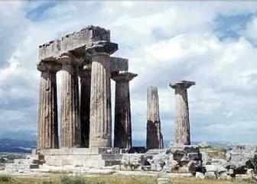
Contexto
2 Corintios
  2:1-17
Texto básico:
  2:5-17

Slide 3
Texto clave
"Porque para Dios somos grato olor de Cristo en los que se salvan, y en los que se pierden;" (2 Corintios 2.15)

Slide 4
Bosquejo de Estudio
Triunfo del perdón y reconciliación (2 Corintios 2:5-11)
Triunfo del amor (2 Corintios 2:12-13)
Triunfo del testimonio (2 Corintios 2:14-16)
Triunfo de la Palabra (2 Corintios 2:17)

Slide 5
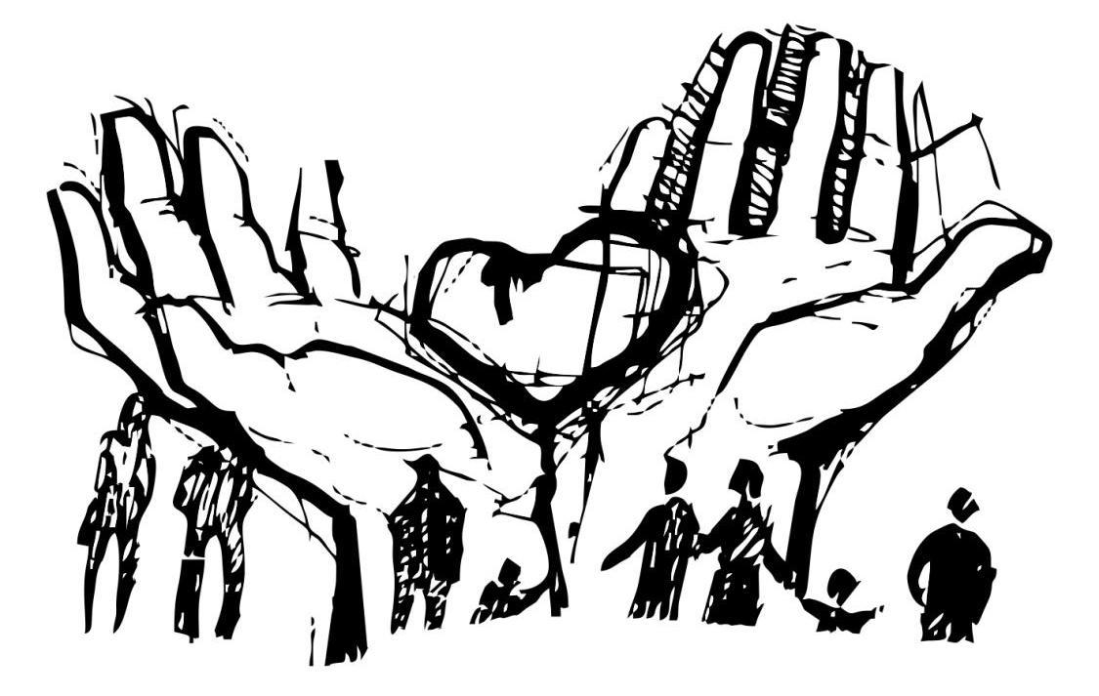
Triunfo del perdón y reconciliación (2 Corintios 2:5-11)
5

Slide 6
Triunfo del perdón y reconciliación (2 Corintios 2:5-11)
"Pero si alguno me ha causado tristeza, no me la ha causado a mí solo, sino en cierto modo (por no exagerar) a todos vosotros. Le basta a tal persona esta reprensión hecha por muchos; así que, al contrario, vosotros más bien debéis perdonarle y consolarle, para que no sea consumido de demasiada tristeza. Por lo cual os ruego que confirméis el amor para con él..."
6

Slide 7
Triunfo del perdón y reconciliación (2 Corintios 2:5-11)
"...Porque también para este fin os escribí, para tener la prueba de si vosotros sois obedientes en todo. Y al que vosotros perdonáis, yo también; porque también yo lo que he perdonado, si algo he perdonado, por vosotros lo he hecho en presencia de Cristo, para que Satanás no gane ventaja alguna sobre nosotros; pues no ignoramos sus maquinaciones."
7

Slide 8
Triunfo del perdón y reconciliación (2 Corintios 2:5-11)
Cómo se enfrenta la conducta cristiana con la ofensa y el insulto.
  Lo que más le preocupaba a Pablo era el buen orden y la paz de la iglesia.
    Algunos toman la crítica, hasta cuando es constructiva y amable, como un insulto personal. Tales personas contribuyen más que nadie a desterrar la paz de la comunidad.
    A todos nos sería bueno pensar que la crítica y el consejo se nos ofrecen, no para herirnos sino para ayudarnos, no para hundirnos sino para levantarnos. (Barclay)
8

Slide 9
Triunfo del perdón y reconciliación (2 Corintios 2:5-11)
Cómo se enfrenta la conducta cristiana con la ofensa y el insulto.
  EL objetivo de Pablo no era venganza sino corrección; no quería hundir a la persona, sino ayudarla a levantarse.
    Se proponía juzgar a la persona, no con el baremo de una justicia abstracta, sino con amor cristiano.
    La finalidad de la disciplina para Pablo era, no erradicar las cualidades que pudiera tener una persona, sino uncirlas a propósitos más elevados. (Barclay)
9

Slide 10
Triunfo del perdón y reconciliación (2 Corintios 2:5-11)
Cómo se enfrenta la conducta cristiana con la ofensa y el insulto.
  El castigo no debe nunca sumir en la desesperación ni desanimar a la persona.
    La severidad excesiva puede que le aparte a uno de la iglesia y su comunión, mientras que una corrección amable es más posible que le mantenga en ella.
    Lutero solía decir, citando Proverbios 13:24: «“No uses la vara, y echas a perder a tu hijo”; sí, pero pon al lado de la vara una manzana para dársela cuando se porte bien».
    La disciplina debe animar, no desanimar. (Barclay)
10

Slide 11

Triunfo del amor (2 Corintios 2:12-13)
11

Slide 12
Triunfo del amor (2 Corintios 2:12-13)
"Cuando llegué a Troas para predicar el evangelio de Cristo, aunque se me abrió puerta en el Señor, no tuve reposo en mi espíritu, por no haber hallado a mi hermano Tito; así, despidiéndome de ellos, partí para Macedonia."
12

Slide 13
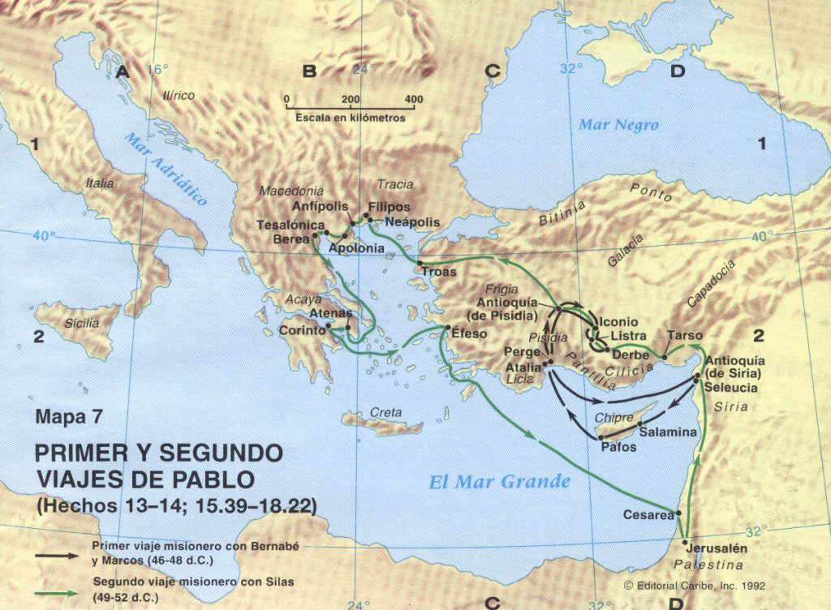

Slide 14
Triunfo del amor (2 Corintios 2:12-13)
Pablo cambió de opinión [de visitar Corinto] y decidió dejar tiempo para que se arrepintieran de su rebelión (1:23).
  Mandó su carta “severa” a la iglesia desde Éfeso por manos de Tito.
  Paró en Troas para predicar, pero estaba tan ansioso de tener noticias de Corinto que no tuvo ánimo para hacerlo. (Fricke et al)
14

Slide 15
Triunfo del amor (2 Corintios 2:12-13)
Cuando Tito no llegó a Troas, continuó su viaje hacia Macedonia.
  Sabemos que se reunieron en Macedonia.
  Allí Tito le dio la buena noticia de que los corintios se habían arrepentido y habían aceptado nuevamente el liderazgo de Pablo y su autoridad apostólica. (Fricke et al)
15

Slide 16
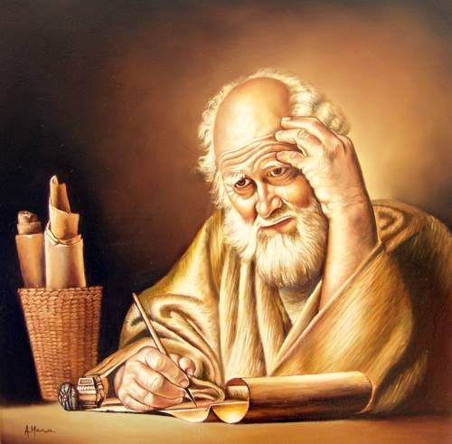
Triunfo del testimonio (2 Corintios 2:14-16)
16

Slide 17
Triunfo del testimonio (2 Corintios 2:14-16)
"Mas a Dios gracias, el cual nos lleva siempre en triunfo en Cristo Jesús, y por medio de nosotros manifiesta en todo lugar el olor de su conocimiento. Porque para Dios somos grato olor de Cristo en los que se salvan, y en los que se pierden; a éstos ciertamente olor de muerte para muerte, y a aquéllos olor de vida para vida. Y para estas cosas, ¿quién es suficiente?"
17

Slide 18
Triunfo del testimonio (2 Corintios 2:14-16)
(2:14) Pablo derrotado/Cristo victorioso
  Procesión triunfal romana: desfile de victoria que premiaba a los generales vencedores en batalla donde se hacía marchar a los prisioneros enemigos.
  Por medio de Cristo, Dios, el triunfador, había vencido a sus enemigos (cf. Ro. 5:10; Col. 2:15), ¡y Pablo, cautivo de Cristo, marchaba en su desfile! (Flm. 23 “compañero de prisiones”; cf. 1 Co. 4:9), marchaba triunfante.
18

Slide 19
Triunfo del testimonio (2 Corintios 2:14-16)
(2:14) Pablo derrotado/Cristo victorioso
  Ese “triunfo en la derrota”, logrado por un esclavo que había sido liberado, es la paradoja del ministerio que Pablo amplió posteriormente (e.g. en 2 Co. 4:7–12; 6:9–10).
  En una procesión romana triunfal se quemaba incienso. Pablo comparó ese hecho con el conocimiento de Cristo, el cual, como un olor, se difundía en todo lugar del mundo por medio de la predicación del evangelio. (Walvoord)
19

Slide 20
Triunfo del testimonio (2 Corintios 2:14-16)
(2:15-16) Olor de vida/olor de muerte
  El evangelio produce resultados paradójicos. Como portador de ese mensaje, Pablo se identificaba con él de tal manera, que se podía llamar a sí mismo grato olor de Cristo.
  La vida de Pablo era una ofrenda sacrificial (Ro. 12:1), agradable a Dios. Al proclamar el mensaje divino, mientras que a la vez sufría rechazo y ataques de muchos, era una extensión de la vida de Jesús como siervo de Dios (cf. Col. 1:24).
20

Slide 21
Triunfo del testimonio (2 Corintios 2:14-16)
(2:15-16) Olor de vida/olor de muerte
  El corazón del evangelio es que a través de la muerte de Jesús, las personas pueden recibir vida y resurrección (1 Co. 15).
    Para aquellos que rechazaban el mensaje del evangelio […], Pablo era como el hedor de la muerte (Hch. 17:32).
    Ellos iban por el camino a la destrucción, pero para aquellos que creen, su salvación los lleva hacia la glorificación (cf. 2 Co. 4:17; Ro. 8:18, 30).
    Para los tales, el evangelio es olor de vida.
21

Slide 22
Triunfo del testimonio (2 Corintios 2:14-16)
(2:15-16) Olor de vida/olor de muerte
  Y para estas cosas, ¿quién es suficiente? Pablo respondió a esa pregunta más adelante (2 Co. 3:5–6).
  Por el momento, trajo a la memoria la obra de los falsos apóstoles. Ellos creían que eran más que suficientes, pero era debido a que su mensaje y motivación diferían radicalmente de los de Pablo. (Walvoord)
22

Slide 23

Triunfo de la Palabra (2 Corintios 2:17)
23

Slide 24
Triunfo de la Palabra (2 Corintios 2:17)
"Pues no somos como muchos, que medran falsificando la palabra de Dios, sino que con sinceridad, como de parte de Dios, y delante de Dios, hablamos en Cristo."
24

Slide 25
Triunfo de la Palabra (2 Corintios 2:17)
(2:17)No somos vendedores ambulantes
  Muchos de esos falsos maestros confiaban en su propia capacidad de vender el evangelio.
  Falsificaban la palabra de Dios, y eran conocidos por sus prácticas deshonestas.
  La misma palabra griega se usa en Isaías 1:22 refiriéndose al vino mezclado con agua.
  El propósito es tener más que vender y por ende más ganancia.(Lloyd)
25

Slide 26
Triunfo de la Palabra (2 Corintios 2:17)
(2:17)No somos vendedores ambulantes
  Estos enemigos de Pablo se creían muy astutos. Lograron muchos adeptos y su apoyo económico porque adulteraban el mensaje. Su motivación era la ganancia material.
  En contraste, Pablo dice que suministerio se caracterizaba por la sinceridad. Era completamente transparente en todo. En él no se encontraba nada de engaño.(Lloyd)
26

Slide 27
Aplicaciones
Hay tiempo para condenar y tiempo para perdonar.
  Sin principios de conducta definidos no se verá necesidad de pedir perdón. Pero pedido, el perdón trae restauración.

Slide 28
Aplicaciones
El triunfo final es de Cristo.
  Felices los que compartirán ese triunfo.

Slide 29
Aplicaciones
No ganaremos a todos, pero podemos intentarlo.
  ¿Ha tenido usted la experiencia de que alguien prefiere eludir un encuentro con usted por temor de que le hable de Cristo o sencillamente porque él ve el estilo de vida de usted como una condenación al de él?

Slide 30
Aplicaciones
Estemos seguros de que la doctrina que defendemos sea la bíblica sin elementos de nuestra propia cosecha.

Slide 31
Bibliografía
Barclay, William. Comentario Al Nuevo Testamento. Barcelona, España: Editorial CLIE, 2006.
Douglas, J.D. Nuevo Diccionario Biblico : Primera Edicion. Miami: Sociedades Bı́blicas Unidas, 2000.
Fricke, Roberto, Gustavo Sánchez, César Caruachı́n, Thomas W. Hill y Edgar Baldeón. El Paso, Comentario Bı́blico Mundo Hispano 1 Y 2 Corintios, 1. ed. El Paso, TX: Editorial Mundo Hispano, 2003.
LBLA Mapas, electronic ed. La Habra, CA: Foundation Publications, Inc., 2000.
Lloyd, Roberto Estudios Bı́blicos ELA: El Ministerio Eficaz (2da Corintios). Puebla, México: Ediciones Las Américas, A. C., 2005.
Lockward, Alfonso. Nuevo Diccionario De La Biblia. Miami: Editorial Unilit, 2003.
Mapas De La Biblia Caribe, electronic ed. Nashville: Editorial Caribe, 2000, c1998.
Martínez, Mario, et al, eds. El Expositor Bíblico: La Biblia, Libro por Libro, Maestros de jóvenes y Adultos, Volumen 5. 5ta Ed. El Paso, Texas: Casa Bautista de Publicaciones, 2002, c1995. 213-219.
Nelson, Wilton M. y Juan Rojas Mayo, Nelson Nuevo Diccionario Ilustrado De La Biblia, electronic ed. Nashville: Editorial Caribe, 2000, c1998.
Vine, W.E. Vine Diccionario Expositivo De Palabras Del Antiguo Y Del Nuevo Testamento Exhaustivo, electronic ed. Nashville: Editorial Caribe, 2000, c1999.
Walvoord, John F. y Roy B. Zuck. El Conocimiento Bíblico, Un Comentario Expositivo: Nuevo Testamento, Tomo 3: 1 Corintios-Filemón. Puebla, México: Ediciones Las Américas, A.C., 1996.
http://www.dsmedia.org/resources/illustrations/sweet-publishing/ (imágenes).
http://st-takla.org/Gallery/Bible/Illustrations/Bible-Slides/OT/Hosea.html
31
Notes:
31

Slide 32
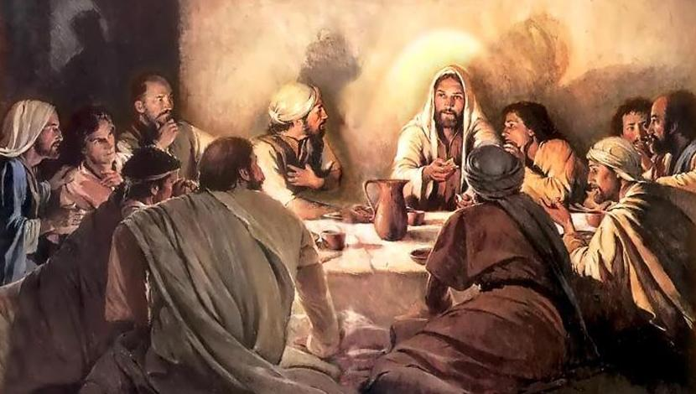
Próximo Estudio (Libro 5)
Unidad 10: Llamamiento al ministerio apostólico
Estudio 30: “El ministerio del nuevo pacto”
(2 Corintios 3:1-18) 13 de agosto de 2013

Slide 33


